Slide 1
第10讲 搜索引擎优化

Slide 2
用户
查询用户 客观，客观，客观
和搜索引擎目标一致
网站站主 向前，向前，先前
合法手段 ：搜索引擎优化
（ Search Engine Optimization ）SE0
是指在了解搜索引擎自然排名机制的基础上， 对网站进行内部及外部的调整优化， 改进网站在搜索引擎中的关键词自然排名
非法手段： web spam

Slide 3
一、 web spam
1.1 term spam
1.2 link spam
1.3 Hiding techniques
二、spam detection方法
三、SEO (Search Engine Optimization)

Slide 4
一、 web spam
SE排序的两个重要指标：
1、与用户查询具有高相关性的网页，相关性越高排得越靠前；
信息检索模型
向量空间模型，概率模型
2、重要的网页，越重要排得越靠前。
链接分析

Slide 5
Web spam的定义
什么是web spam？
Web spam refers to any human actions intended to mislead SE into ranking some pages higher than they deserved.
web spam的坏处？
1）使得SE返回结果的质量下降；（排在前面的网页对用户却无价值）
2）增加了SE用于索引这些spam网页的开销。（索引空间，检索时间）

Slide 6
Web spam的分类
针对基于相关性的排序策略的spam方法：term spam；
针对基于连接分析的排序策略的spam方法：link spam
Hiding techniques

Slide 7
1.1、 term spam
空间向量模型考虑
查询词是否出现
出现的次数
标题
在预处理阶段可能形成的所谓“重要性”因素。顾名思义，既然是在预处理阶段形成的，就是和用户查询无关的。

Slide 8
针对基于相关性的排序策略的spam方法:
1) 保证与查询词相关
直接装入一本词典
Dumping倾销：make a certain page relevant to many different queries.
Content hiding：
与背景色相同的字体，
超小字体，
单个像素的图片做成的链接等

Slide 9
2) 提高与查询词相关度
基于词频的TFIDF模型
大量重复某个特定的词汇；
放在特定位置中，权重加强

Slide 10
大量重复某个特定的词汇的spam type：
□ Repetition：achieve an increased relevance for a document with respect to a small number of specific query terms.
□ Weaving：Sometimes spammers duplicate text corpora (e.g., news articles) available on the Web and insert spam terms into them at random positions.
□ Stitching 缝合：glue together sentences or phrases, possibly from different sources; the spam page might then show up for queries on any of the topics of the original sentences.

Slide 11
spam term在网页中的特定位置
□ Title spam：
挂羊头卖狗肉
□ URL spam：buy-canon-rebel-20d-lens-case.camerasx.com
□ Meta tag spam：<meta name=\keywords" content=\buy, cheap, cameras, lens, accessories, nikon, canon">
□ Anchor text spam：<a href=\target.html">free, great deals, cheap, in-expensive, cheap, free</a>

Slide 12
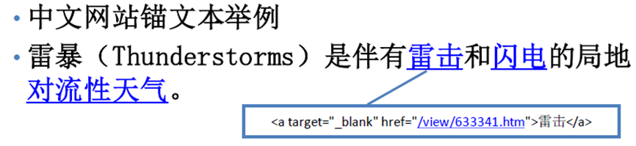
锚文本 Anchor text
超链接周围还有一些文本，这些文本通常被嵌在<a>标签(称为锚)中

Slide 13
索引锚文本
在索引文档D的时候，也索引指向文档D的锚文本。
可以根据锚文本所在页面的权威性来确定锚文本的权重
E.g., 我们认为cnn.com 和yahoo.com 的内容是权威的，然后就相信它们的锚文本

Slide 14
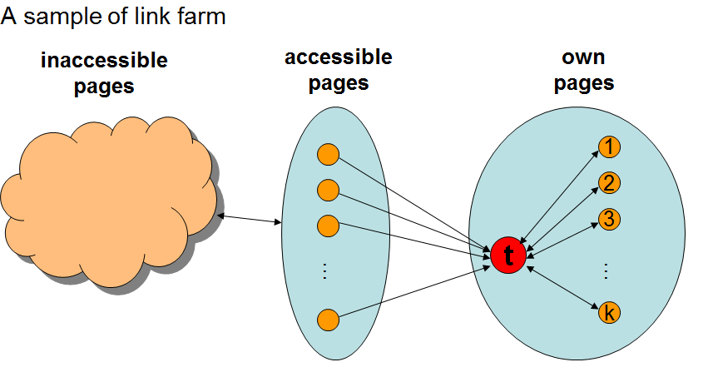
1.2、 link spam

Slide 15
Create a honey pot：
provide some useful resource
(e.g., copies of some Unix documentation pages),
but that also have (hidden) links to the target spam page.
Participate in link exchange：
spam farm
a group of spammers set up a link exchange structure,
so that their sites point to each other.

Slide 16
Infiltrate（渗透） a web directory：
add to directory pages links that point to their target pages.
Post links on blogs, unmoderated message boards, guest books, or wikis
Buy expired domains：
buy expired domains and populate them with spam that takes advantage of the false relevance/importance conveyed by the pool of old links.
此处应指：不涉及激进或敏感话题的留言板。
Moderate：稳健的，不激进的反对激进的或极端的观点或措施的，尤指在政治或宗教上

Slide 17
1.3 Hiding techniques
Content hiding：
与背景色相同的字体，
超小字体，
单个像素的图片做成的链接等。
Link hiding：
Cloaking：对机器人程序和普通用户返回不同内容的页面。识别机器人程序：通过IP或者user-agent
Redirection：载入网页时自动转到另外一个URL地址。通过refresh meta tag或者html的脚本代码：
<meta http-equiv=\refresh“ content=\0;url=target.html">
<script language=\javascript">
<!- -location.replace(\target.html")--></script>

Slide 18
二、spam detection方法
spam detection方法
Detecting spam pages through content analysis
特征定义
机器学习， 反馈样本，需要时间
惩罚机制
Identifying link farm spam pages
Combating web spam with TrustRank
用户反馈, 改进链接分析算法

Slide 19
Identifying link farm spam pages
观察：
同一个link farm中的网页互相紧密相连，一个网页的出链和入链 网页有大量的重叠。
思路：
先找出一个link farm中的一部分网页作为种子集合，
然后对于其他网页：如果它有大量的入链和出链存在于种子集合里，那么这个网页也极可能是这个link farm的一部分，将它加入种子集合。
重复这个步骤，直到集合不再变化。
这个方法同样适用于含有多个link farm的网页集。关键在于要找到每一个link farm的种子集合。
当数据集中的所有网页都检查后，根据结果修改邻接矩阵，将邻接矩阵应用于通常的基于链接的排序算法，如pagerank或HITS。
并不是简单地删除被标为spam的网页，而是只惩罚它们的链接：降低权重或置为0。

Slide 20
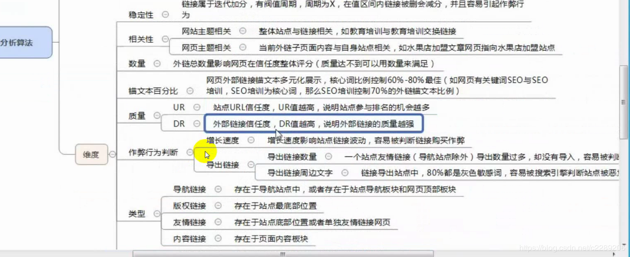

Slide 21
三、SEO (Search Engine Optimization)
Search Engine Optimization 搜索引擎优化
是指在了解搜索引擎自然排名机制的基础上， 对网站进行内部及外部的调整优化， 改进网站在搜索引擎中的关键词自然排名
黑帽 spam
白帽
内部
外链
灰帽

Slide 22
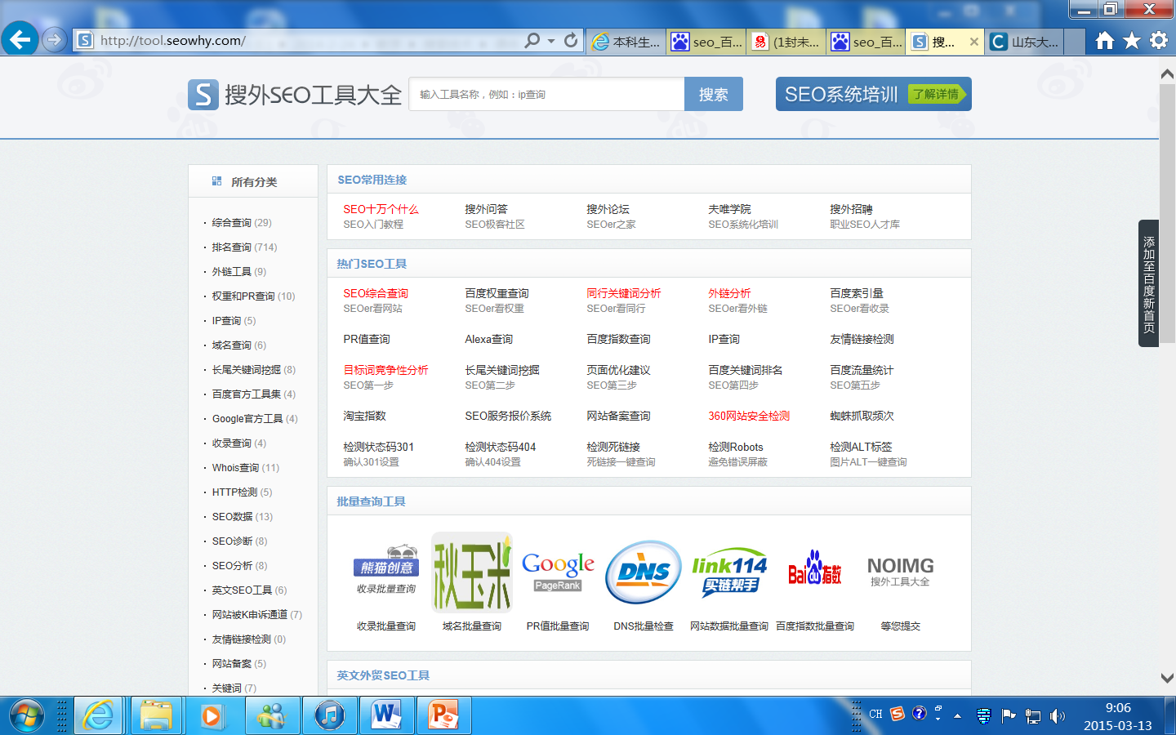

Slide 23
站内优化
静态化网页，去除对搜索引擎造成干扰的各种新技术
title信息
主题明确，包含这个网页中最重要的内容。
简明精练，不罗列与网页内容不相关的信息
建议为图片加alt说明
flash，建议给object标签添加注释信息。
不建议使用frame和iframe框架结构
。

Slide 24
网站url
在系统中只使用正常形式url，不让用户接触到非正常形式的url。
不把session id、统计代码等不必要的内容放在url中
防止用户输错而启用的备用域名
301永久跳转到主域名。
使用robots.txt禁止Baiduspider抓取您不想向用户展现的形式。

Slide 25
关键词位置、密度、处理
URL中出现关键词（英文）
网页标题中出现关键词（1-3个）
内容中自然出现关键词
内容第一段和最后一段出现关键词
H1，H2标签中出现关键词
导出链接锚文本中包含关键词
图片的文件名包含关键词
ALT属性中出现关键词
关键词密度6-8%
对关键词加粗或斜体

Slide 26
内容质量、更新频率、相关性
原创的内容最佳，切忌被多次转载的内容
内容独立性，与其他页面至少30%互异
1000-2000字，合理分段
有规律更新，最好是每天
内容围绕页面关键词展开，与整站主题相关
具有评论功能，评论中出现关键词

Slide 27
导入链接和锚文本
高PR值站点的导入链接
内容相关页面的导入链接
导入链接锚文本中包含页面关键词
锚文本存在于网页内容中
锚文本周围出现相关关键词
导入链接存在3个月以上
导入链接所在页面的导出链接少于100个
导入链接来自不同IP地址
导入链接自然增加
锚文本多样化

Slide 28
增加反向链接的技巧：
列表策略
整理一篇针对某个话题的参考资料列表。
总结某特定行业的十大谜团。
列出行业专家的名单。
这些专家可能会对你表示感谢并把链接指向你。
权威的内容
内容写得简单易懂，更多的人可以为你传播。
尽量减少语法或拼写错误
为站点添加“隐私政策”和“关于我们”页，这样看起来更值得信任。博客的话，放上一张你的照片可以建立权威性。

Slide 29
新闻和聚合
向行业网站和论坛提交文章。
发送新闻稿。高质量的新闻稿提交给新闻门户网站。
与其他网站交换文章发表。
把文章发送给RSS网站如抓虾、鲜果等。
做一个让人觉得自己很重要的调查，
如果你让别人觉得自己重要，别人会免费为你宣传
目录、社会化书签
把网站提交给DMOZ-开放目录或其他免费目录
让你的文章加入百度搜藏、雅虎搜藏、Google书签、QQ书签等社会化书签。
让用户通过Google阅读器等订阅你的文章

Slide 30
合作伙伴、专业交换
交换链接。但注意与链接养殖场远一点。
开发有用的工具，发表并留有下载地址。
免费链接
参与问答平台如百度知道、雅虎知识、问问等等。可以为站点添加链接。
参与相关论坛如Google论坛等。可以为站点添加链接。
参与社会化wiki平台如百度百科，维基百科等的编辑。
Google page建立专业网页并建立指向。

Slide 31
评论
博客的评论，并留有自己的名字和链接。
如果你在网上购买了产品，则把产品评论写下来，会带来链接。你也可以写产品推荐，注意：要写得可信，如果有具体情况最佳。
对专业帖子进行评论，并留有签名指向。
会议和社会关系
行业会议时，拍摄行业名人（喝醉酒了）的照片，并留有你的精彩解说。这可能是很好的链接诱饵。
有意思的有用的访谈很容易成为原创，并迅速传播。

